Slide 1
PHYS-C0240 Materiaalifysiikka (5op), Syksy 2018
Emppu Salonen
Martti Puska
Kristoffer Simula
Luento 6, torstai 23.5.2019
OSA 2: Elektronien vyöteoria

Slide 2
Aiheet tällä viikolla
FORMALISMIA:
Blochin teoreema
Melkein vapaiden elektronien malli (NFE)
YHTEENVETOA JA ELEKTRONIEN VYÖTEORIAN SOVELLUKSIA:
TBA vs NFE
Druden ja Sommerfeldin mallit sekä elektronien semiklassinen teoria (~Simon 17.1)
Vyörakenteista

Slide 3
Osaamistavoitteet, Elektronien vyöteoria
Tunnistat tiukan sidoksen approksimaation ja melkein vapaiden elektronien mallin yhtäläisyydet ja erot.
Osaat johtaa elektronien vyöteoriaan perustuvat elektronien semiklassiset liikeyhtälöt, joita sovelletaan elektroneihin ulkoisissa sähkö- ja magneettikentissä.
Osaat selittää miten periodisen potentiaalin voimakkuus vaikuttaa elektronien miehittämiin tiloihin (Fermi-pintaan) ja miten energiavyörakenne tällöin johtaa joko metalliin, eristeeseen tai puolijohteisiin. Tunnistat vyörakenteista E(k) materiaalien ominaisuuksia.

Slide 4
Tiukan sidoksen aproksimaatio vs. Melkein vapaiden elektronien malli

Slide 5
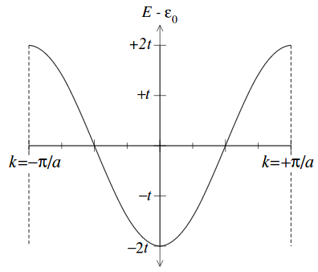
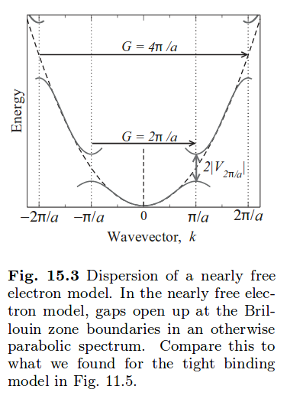
Monoatominen tiukan sidoksen vs. melkein vapaiden elektronien malli
Elektronien energiavyöt E(k)
TBA
NFE
Valittu V₀ =0
Kaukana Braggin tasoista
Vrt. k = 0
-alueita
Vrt. k = π/a
-alueita
Braggin tasoilla energia-aukot
1. Brillouin’n vyöhyke
Yleinen tapaus

Slide 6
Monoatominen tiukan sidoksen vs. melkein vapaiden elektronien malli
Aikariippuvat aaltofunktiot
TBA
NFE
Ominaisfunktiot 1.Bv:n reunalla k=π/a
Seisova aalto, vierekkäiset atomit samassa vaiheessa
k=0
0
p-tyyppisellä vyöllä
alin tila
k=π/5a
Etenevä aalto
0
a
2a
Seisova aalto, vierek-käiset atomit vastak-kaisissa vaiheissa
k=π/a
0
s-tyyppisellä vyöllä
ylin tila
0
a
2a
Vrt. Simon 16.3 alin kappale

Slide 7
Monoatominen tiukan sidoksen vs. melkein vapaiden elektronien malli
Elektronien energiavyöt E(k)
TBA-aaltofunktiot:
p-vyön huippu (k=2π/a→0)
+ -
+ -
+ -
+ -
p-vyön pohja (k=π/a)
+ -
+ -
+ -
+ -
s-vyön huippu (k=π/a)
+
-
+
-
TBA-aaltofunktiot:
s-vyön pohja (k=0)
Piirrä vaiheaalto osoitinvektorina, kun k=0, 0<k<π/a, π/a
+
+
+
+

Slide 8
Elektronien semiklassinen malli
(Drude ➔ Sommerfeld ➔ Bloch)

Slide 9
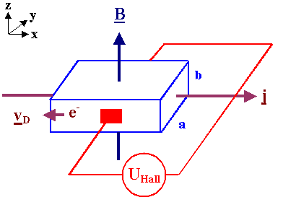
Sähkönjohtavuus, Hall -ilmiö
Druden mallin liikeyhtälö elektronien keskimääräiselle liikemäärälle
Elektroniin vaikuttava Lorentz-voima
Hall-kerroin
Relaksaatioaika
Elektroneille < 0
Sähkönjohtavuus
Sommerfeld
Sommerfeldin QM-teoria
Elektronikaasun dynamiikka voidaan kuvata yksittäisten elektronien dynamiikalla, jos niitä ei tarvitse lokalisoida elektroni-elektroni etäisyydelle.
Sironta
Fermi-pallo siirtyy
(Ashcroft & Mermin: ”… an elementary theorem, which we state without proof, since the proof, though simple, is notationally rather cumbersome.”)
Ajautumis-nopeus (k)
Semiklassinen malli Blochin elektroneille

Slide 10
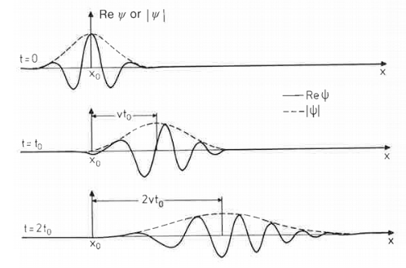
Elektronien liikeyhtälö periodisessa kiteessä
➔ Elektroni = aaltopaketti Blochin tiloista ➔ dynamiikka
Blochin tilat (1D)
Tarvittava QM, elektronien vyörakenne
Etenevä aaltopaketti
Superpositio
Klassinen kuvaus aaltopaketille = e⁻
Ryhmänopeus = e⁻:n nopeus
[~S(17.2)]
Vaihenopeus
Aaltopaketti levenee, kun korkeat taajuudet etenevät nopeammin

Slide 11
Liikeyhtälö aaltopaketille
(Ks. Simon s. 185, alareuna)
Nopeus
Ulkoinen voima
[S(17.2)]
Esim. sähkökenttä
Energiaa siirtyy kentästä elektronille ajassa δ t
Elektronin energian muutos
Newtonin II laki
(myös QM-perusteltu)
[S(17.7)]
k-vektorin aikakehitys!
Sekä miehitetyille että miehittämättömille tiloille!

Slide 12
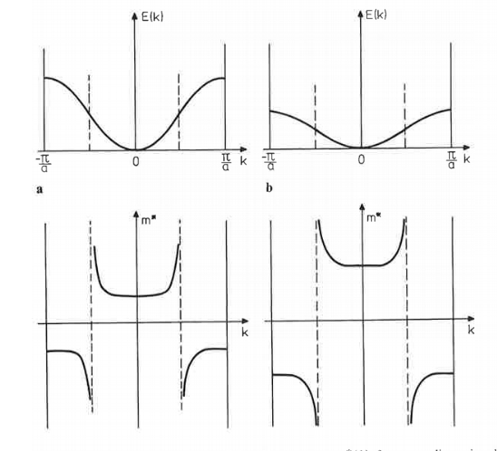
Efektiivinen massa, elektronit ja aukot
(jatketaan 1D:ssa à la Simon)
Nopeus
Newton II
Kiihtyvyys
Efektiivinen massa
Elektroni sähkökentässä E
Esim.1D melkein vapaat elektronit
Vyön pohja: m* > 0, elektronitiloja
Vyön huippu: m* < 0, aukkotiloja
Halutaan m* > 0 myös virtuaalisille hiukkasille, aukoille ➔ aukon varaus =+e
Aukko sähkökentässä E

Slide 13
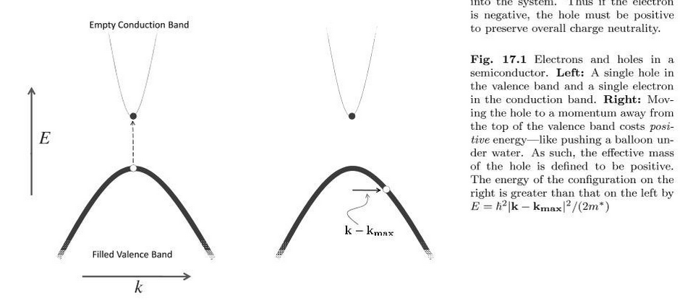
Puolijohteiden varauksenkuljettajat = elektronit ja aukot
Tyhjä johtavuusvyö
Simon 17.1.1
elektroni
aukko
Aukon kin. energia
Täysi valensivyö
Druden transport yhtälö
Steady state
Liikkuvuus
Myös joissain metalleissa (Be, Mg, Al(suuri B) varauksen kuljettajat aukkoja
Positiivisen varauksen kuljettajan Hall-kerroin
Taulukko 3.1

Slide 14
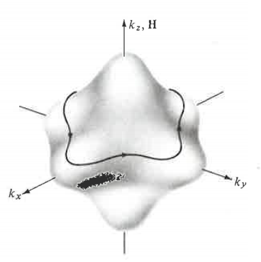
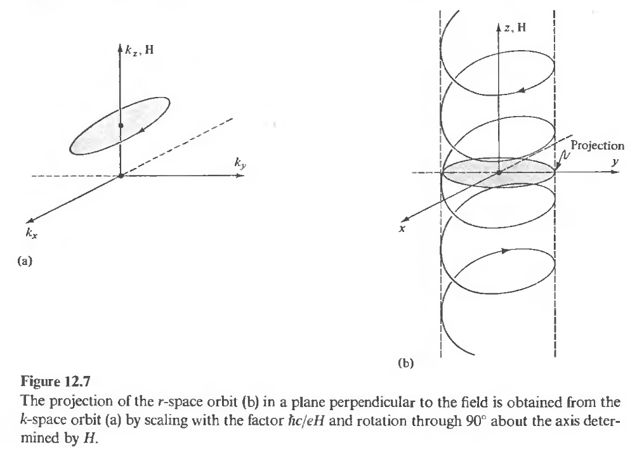
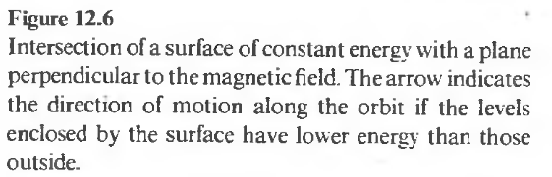
Blochin elektroni magneettikentässä
(ei tenttiasiaa)
E(k) = vakio
r-avaruus: rata spiraali
k_{z} = vakio silmukan tasolla
k-avaruus:
k_{z} = vakio
E(k) = vakio
→e
Efektiivisten massojen
mittaus

Slide 15
Vyöteoria
Eriste, puolijohde vai metalli?

Slide 16
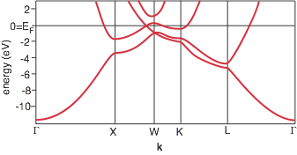
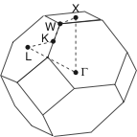
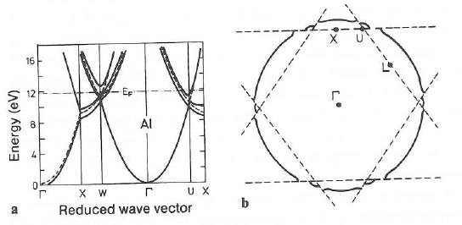
Vyörakenteita: Alumiini
FCC (käänteishila BCC)
U
FCC-hilan 1. Brillouinin vyöhyke
= BCC-hilan Wigner-Seitz -koppi
Todellinen vyörakenne (yhtenäinen viiva)
Tyhjän hilan elektronien vyörakenne (katkoviiva)

Slide 17
Fermi-energian tai valenssivyön huipun paikka
1D kidehila, 1 atomi / alkeiskoppi
Mitä energian tasoa myöten vyöt on miehitetty, kun atomit ovat a) mono- b) di- c) trivalentteja? Milloin syntyy eriste?
Miten tilanne muuttuu, jos alkeiskopissa on kaksi atomia (Vrt. tiukan sidoksen luennot)?
Vöiden lukumäärä 1. Bv:ssä kaksinkertaistuu.
Atomien määrä alkeiskopissa ei vaikuta tilojen määrään vyöllä.
N alkeiskoppia/ superkoppi
N k-pistettä/ 1. Bv.
2 elektronitilaa /alkeiskoppi /vyö
2 spintilaa/ k-piste

Slide 18
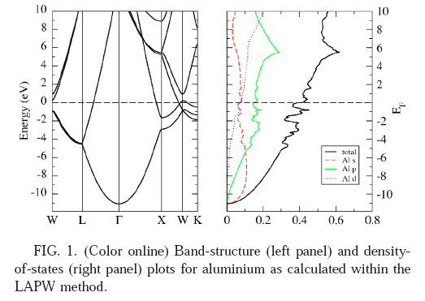
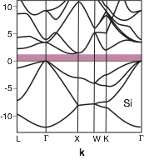
Fermi-energian tai valenssivyön huipun paikka
2 elektronitilaa per
vyö ja alkeiskoppi
Miehitettyjen vöiden määrittäminen
Korkean symmetrian suunnissa degeneroituneita vöitä
Fermi-energia
Al
2 vyötä
1. Bv:ssä
FCC-alkeiskoppi:
1 atomi
3 valenssielektronia
1.5 täyttä vyötä
Fermi-pinta
Valenssivyön huippu
FCC-alkeiskoppi:
2 atomia
8 valenssielektronia
4 täyttä vyötä
Energia-aukko

Slide 19
Al: vyörakenne ja tilatiheys
sp vyöt, fcc
~vapaiden elektronien tilatiheys
~vapaiden elektronien energiavyöt

Slide 20
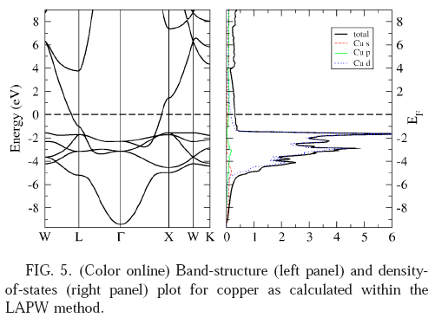
Cu: vyörakenne ja tilatiheys
FCC
Cu

Slide 21
Fermi-pinta
➔ Miten muuttuu vapaiden elektronien pallon pinnasta
Tyhjän hilan 2D-malli: vapaat elektronit + neliöhila, hilavakio a
Monovalentti metalli
1. Brillouin’n vyöhyke
Vapaiden elektronien
Fermi-ympyrän säde?
2π /a
Divalentti metalli
2π /a

Slide 22
Fermi-pinta
Melkein vapaiden elektronien malli + neliöhila, hilavakio a
Braggin tason lähellä
Monovalentti metalli
Braggin tasolla
1. Bv.
2π /a
Potentiaali voimistuu
Divalentti metalli

Slide 23
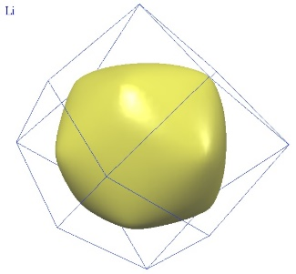
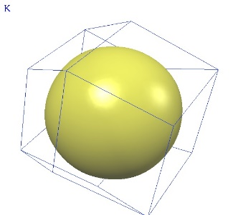
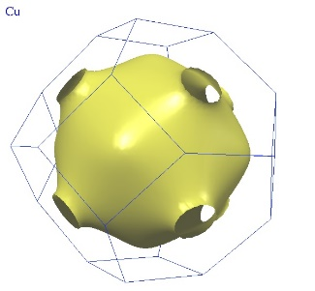
Fermi-pintoja
Monovalentteja metalleja
https://phys.ufl.edu/fermisurface/
Li
K
Cu
Fermi-energia
Missä metallissa on pienin ja missä suurin periodinen valenssielektronien kokema potentiaali?
Cu
4s-vyö
➔ Fermi-pinta
Miten metalliatomien elektronirakenne voisi selittää trendin potentiaalin voimakkuudessa?
5 kpl 3d-vöitä

Slide 24
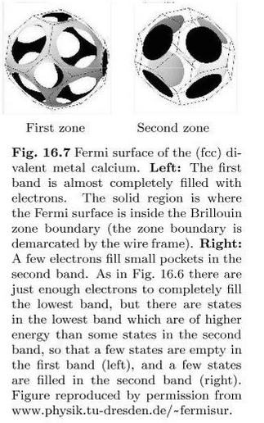
Fermi-pintoja
Fermi-pinta
Elektroneita toisen vyön taskuissa
Divalentti Ca
Aukkoja alimmalla vyöllä
Fermi-pinta 2. ja 3. Bv:ssä
1. Bv. täynnä
Trivalentti Al:
Vapaiden elektrien pallomainen Fermi-pinta laajennetussa vyöhyke-esityksessä.

Slide 25
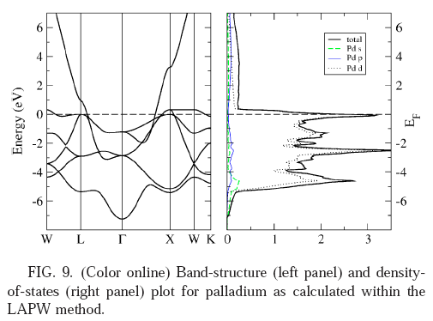
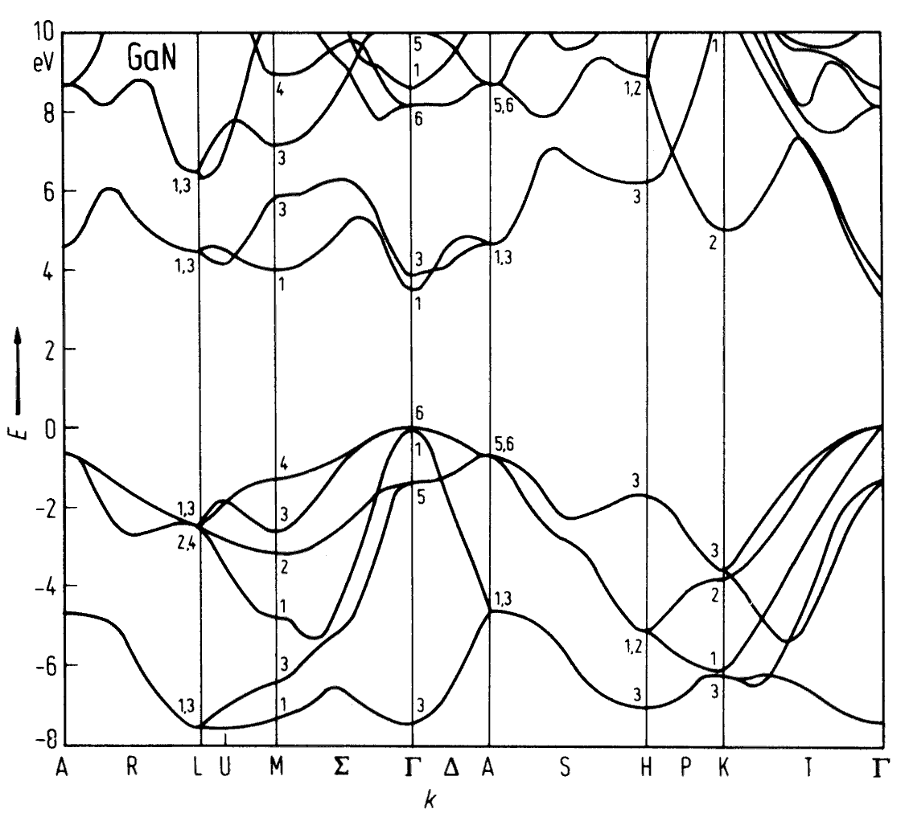
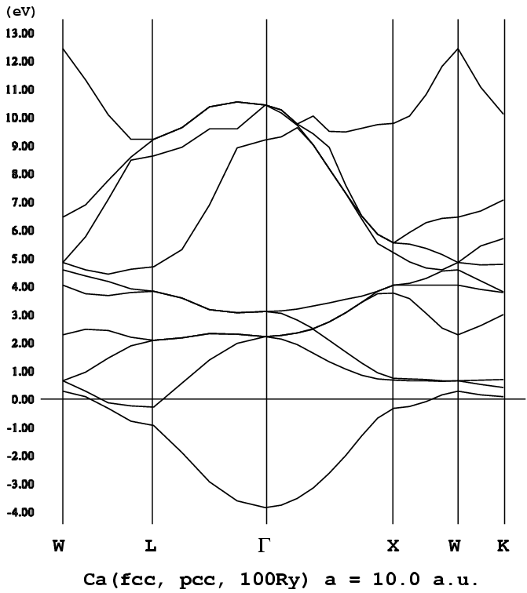
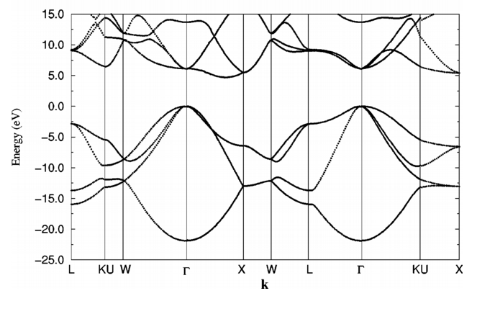
Luentotehtävä
Alla näet C:n (timantti), Ca:n, GaN:n ja Pd:n valenssi- ja johtavuuselektroneiden vyörakenteet. Tunnista ne! Mihin seikkoihin kiinnitit huomiota tunnistuksessa?
a)
b)
d)
c)
d)

Slide 26
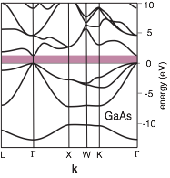
Luentotehtävä
Vihjeet:
Cu
Al

Slide 27
Luentotehtävä
Alla näet C:n (timantti), Ca:n, GaN:n ja Pd:n valenssi- ja johtavuus elektroneiden vyörakenteet. Tunnista ne! Mihin seikkoihin kiinnitit huomiota tunnistuksessa?
a)
b)
d)
c)
d)

Slide 28
Luentotehtävä
Alla näet C:n (timantti), Ca:n, GaN:n ja Pd:n valenssi- ja johtavuus elektroneiden vyörakenteet. Tunnista ne! Mihin seikkoihin kiinnitit huomiota tunnistuksessa?
a)
b)
d)
c)
d)

Slide 29
Luentotehtävä
Alla näet C:n (timantti), Ca:n, GaN:n ja Pd:n valenssi- ja johtavuus elektroneiden vyörakenteet. Tunnista ne! Mihin seikkoihin kiinnitit huomiota tunnistuksessa?
a)
b)
d)
c)
d)

Slide 30
Vyörakennemallin sovelluksia
Elektronien transport ominaisuudet:
-Elektronit ja aukot, kidehilan vaikutus → efektiiviset massat, sironta
kidevirheistä ja hilavärähtelyistä
Materiaalien optiset ominaisuudet:
-Fotonit virittävät elektroneja miehittämättömiin tiloihin
Puolijohdefysiikka ja –sovellukset:
-pn-liitokset, aurinkokennot, LEDit, laserit…
Materiaalien magneettiset ominaisuudet:
-Magneettikentän vaikutus, spontaani magnetismi
Nanorakenteet:
-nanopartikkelit, hiilinanoputket, grafeeni, pinnat ja rajapinnat, kerrosrakenteet…
Näistä lisää kurssissa PHYS-E0421 Solid State Physics

Slide 31
First-principles electronic structure calculations
(ei tenttiasiaa)
Tiheysfunktionaaliformalismi
Kohn-Sham -menetelmä
P. Hohenberg and W. Kohn, Phys Rev. 136, B864 (1964).
W. Kohn and L Sham, Phys. Rev. 140, A1133 (1965).
Kohn-Sham -yhtälöt
Yksielektronitilat
Efektiivinen potentiaali =
Ulkoinen p. + el. Repulsio + vaihto- ja korrelaatio p. (loput el-el vuorovaikutukset)
Elektronitiheys
Itseytyvä (self-consistent) ratkaisu
Kokonaisenergia
Funktionaali el.tiheydestä

Slide 32
First-principles electronic structure calculations
(ei tenttiasiaa)
Kohn-Sham -yhtälöt
Systeemeille: erilaiset materiaalit ja niistä tehdyt rakenteet, koko 10² … 10³ atomia superkopissa.
Ulkoinen potentiaali
⬅ Ytimet (ionit), sähkö- ja magneettikentät
Elektronirakenteet esim. E(k), virittyneet tilat ml. kollektiiviset viritykset, elektronien dynamiikka (transport- ja injektio-ominaisuudet)
Numeerinen ohjelmisto
(Dynaamisessa) vuorovaikutuksessa
Ionirakenteet ja niiden dynamiikka ml. fononispektrit, ionien diffuusio, kemialliset reaktiot
Supertietokone

